Slide 1
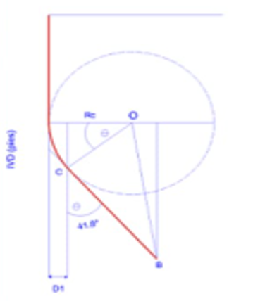
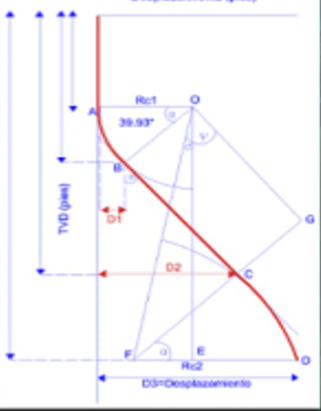
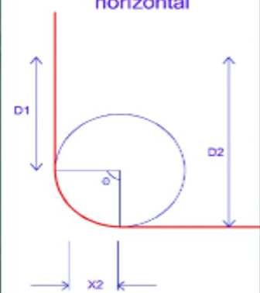
D1
KOP
D1
KOP
D1
KOP
D2
D2
X
D2
D3
D3
TVD
D4
TVD
X
X
X
X
X2
X2
X
X2
X3
X3
X4
x= porfa no agregues lo que están tapando las x, las líneas punteadas las puse para la referencia de hasta donde abarca el concepto, si crees que no se ven bien omítelas, ora’ si que tu eres el diseñador, tienes mas visión de que se ve mas chulo xd

Slide 2
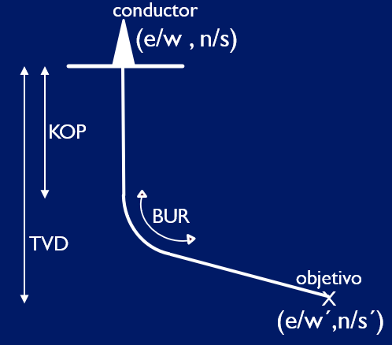
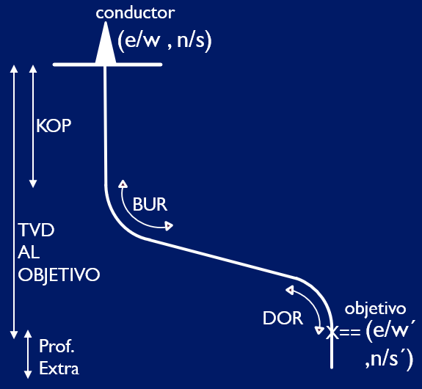
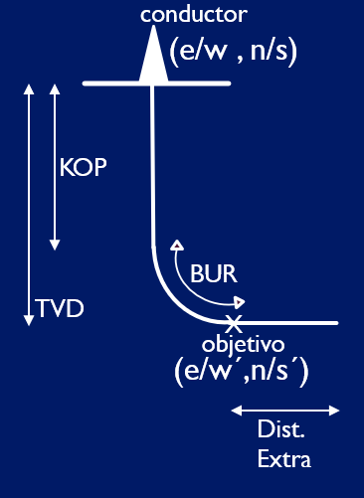
x
x
x
(E/W_{c}, N/S_{c})
(E/W_{c}, N/S_{c})
(E/W_{c}, N/S_{c})
x
(E/W_{o}, N/S_{o})
(E/W_{o}, N/S_{o})
x
x
(E/W_{o}, N/S_{o})
x= como la beisbol?, en la trayectoria alcanzo a ver los cortes de línea, cuando cambia de recta a curva, soy yo?, o si se ven?, si soy yo, estos no los hagas, porque tengo el pp en donde los hicimos y como seria namas cambiar lo de e/w, n/s, por las que tienen subíndices lo puedo hacer sin problemas, pero si si son evidentes los detalles de la figura, te las rifas? :v

Slide 3
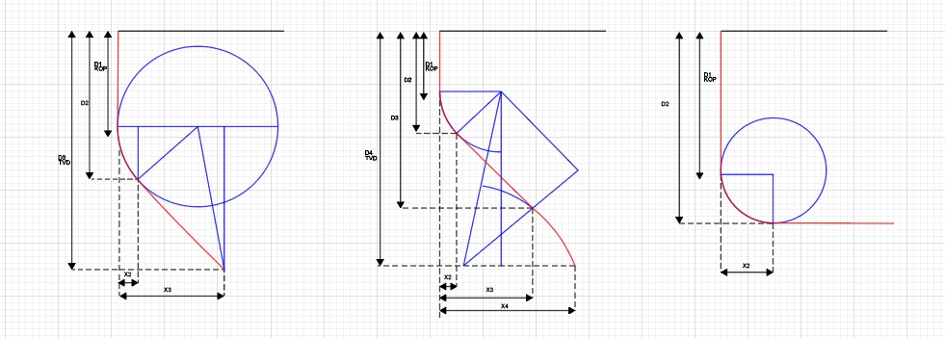
Elimina toda esta línea azul porfa, la que va desde el punto C al diámetro del circulo
Échales un espacio de interlineado porfa
Que el semicírculo cierre con la línea de E - O
A
O
α
A
O
β
γ
θ
B
α
G
B
X
θ
θ
C
δ
D
C
E
F

